Slide 1
Bachelorarbeit
ARES: Annotation von Relationen und
Eigenschaften zur Szenengenerierung
29.09.2022
Patrick Masny

Slide 3
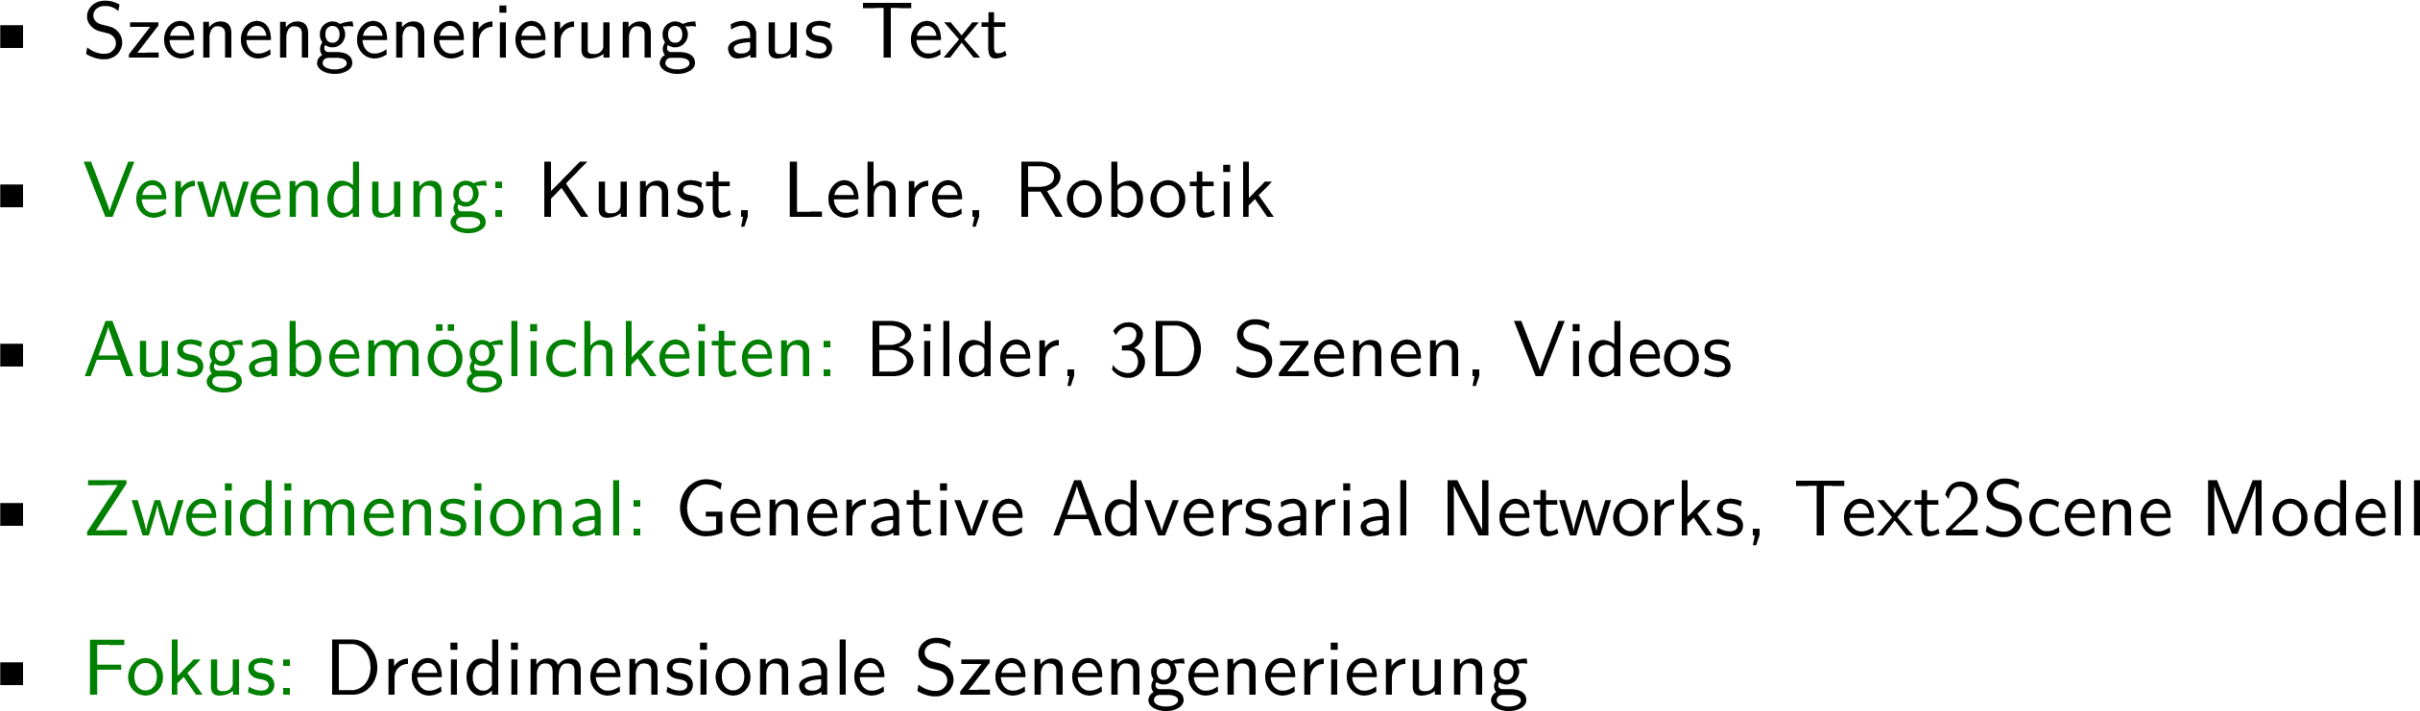
Einleitung
1. Text2Scene im Allgemeinen
Text2Scene (Tan et al. 2019), Text to 3D Scene (Chang et al. 2015)

Slide 4
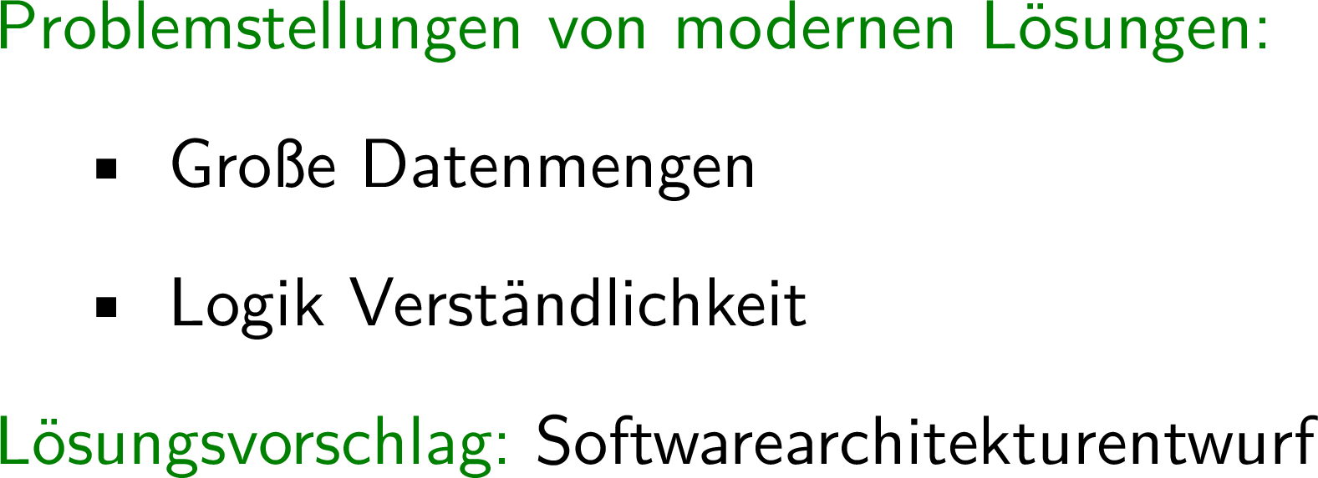
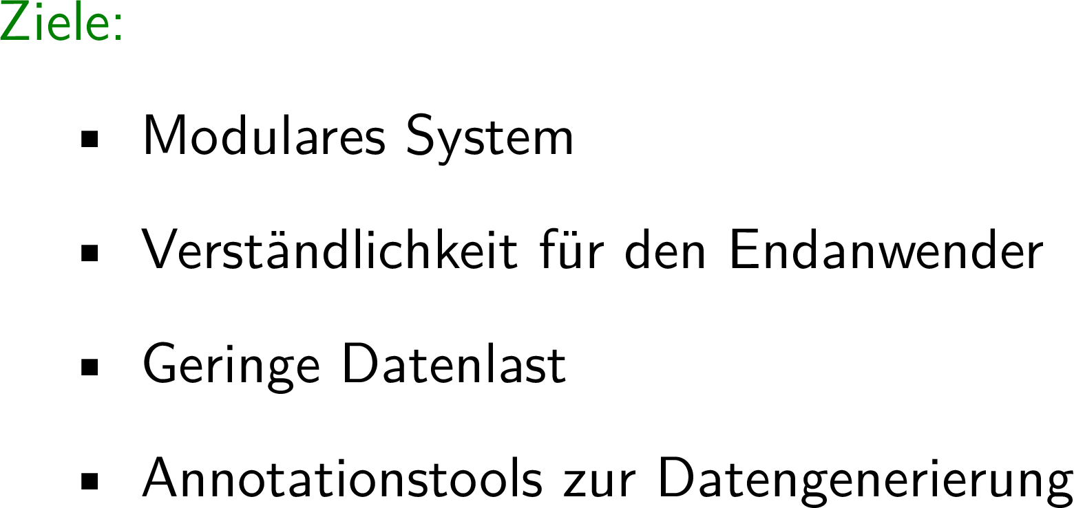
Einleitung
2. Motivation

Slide 6
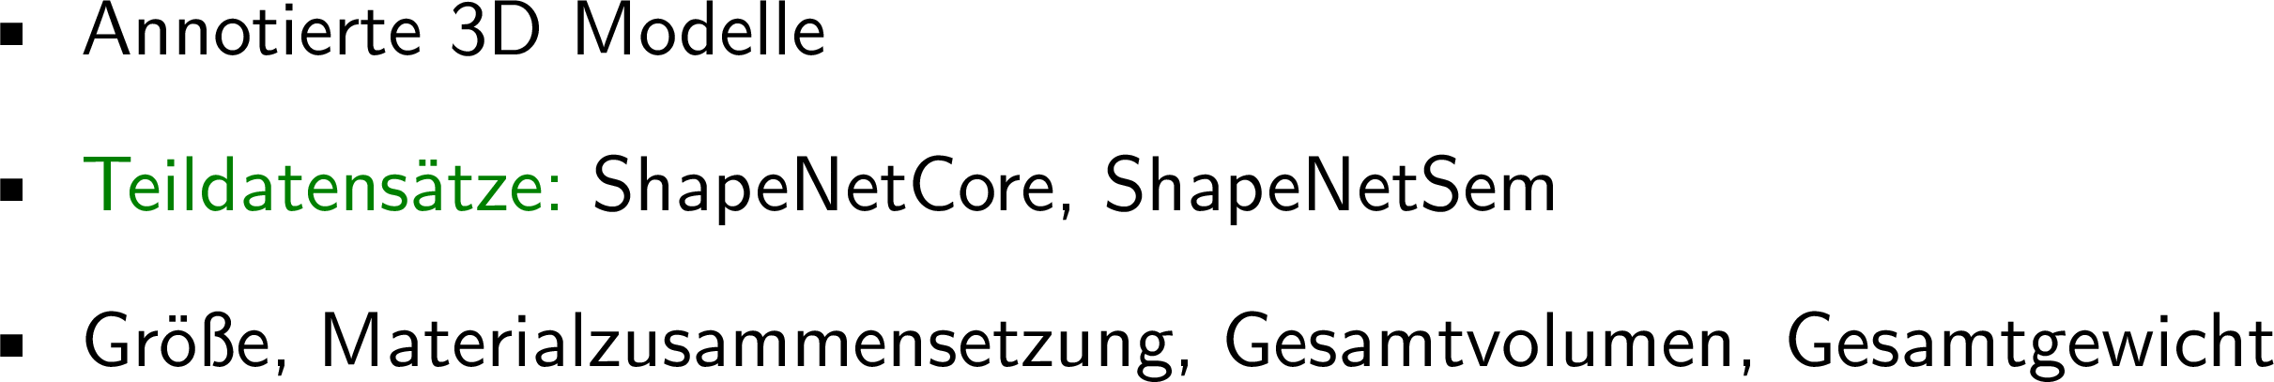
Ressourcen
1. ShapeNet (Chang et al. 2015)

Slide 7
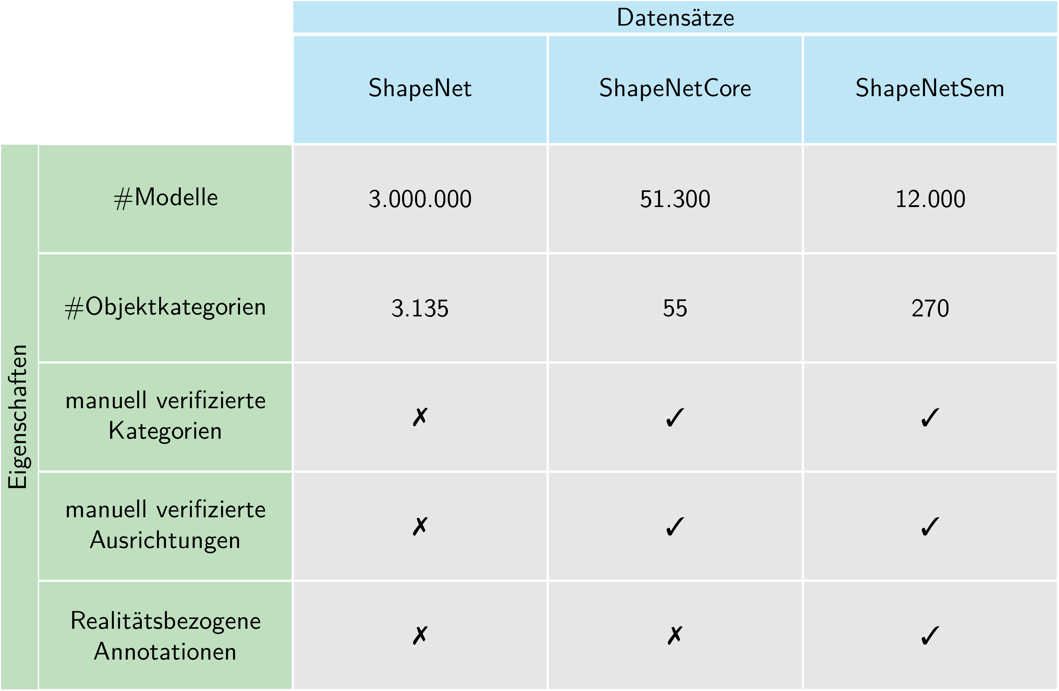
Ressourcen
2. ShapeNet Typen (Chang et al. 2015 ergänzt durch Verfasser)

Slide 8
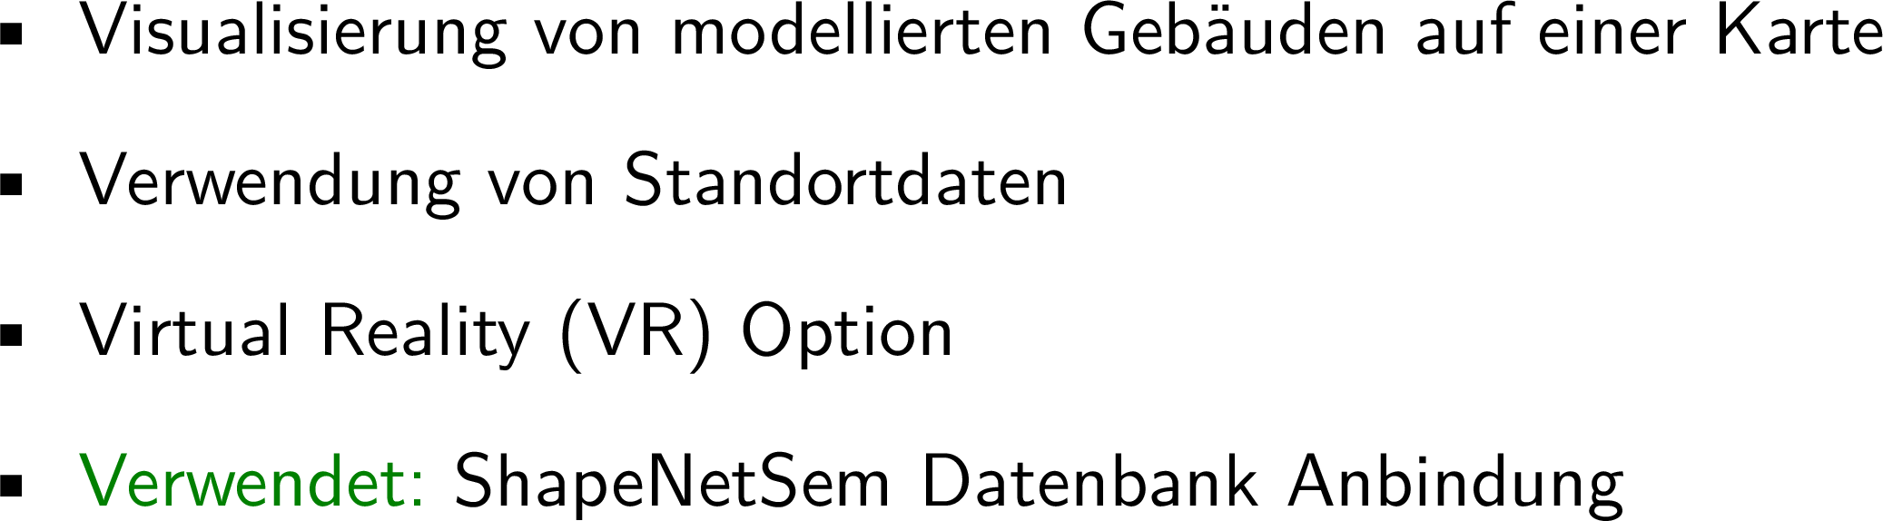
Verwendete Ressourcen
3. StolperwegeVR (StolperwegeVR 2022)

Slide 9
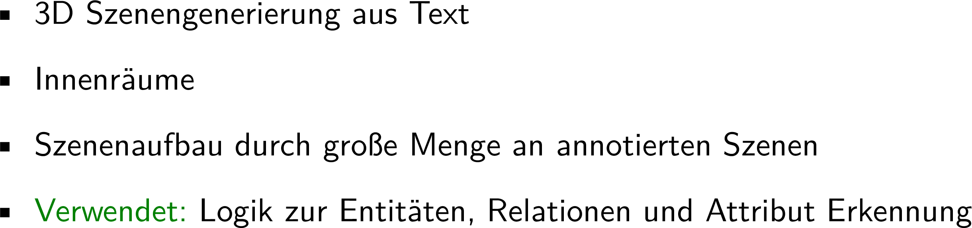
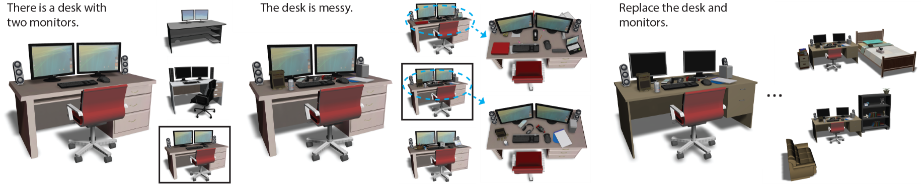
Verwendete Ressourcen
4. Language-Driven Synthesis of 3D Scenes from Scene Databases (Ma u.a. 2018)

Slide 10
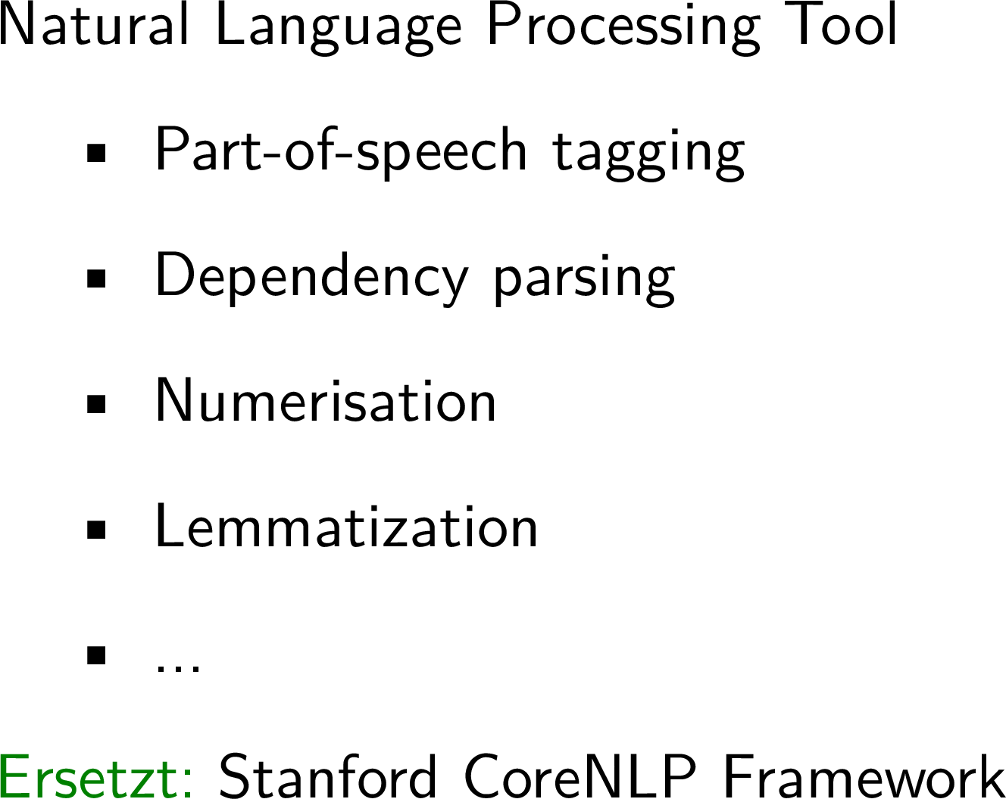
Verwendete Ressourcen
5. SpaCy (SpaCy Homepage 2022)

Slide 11
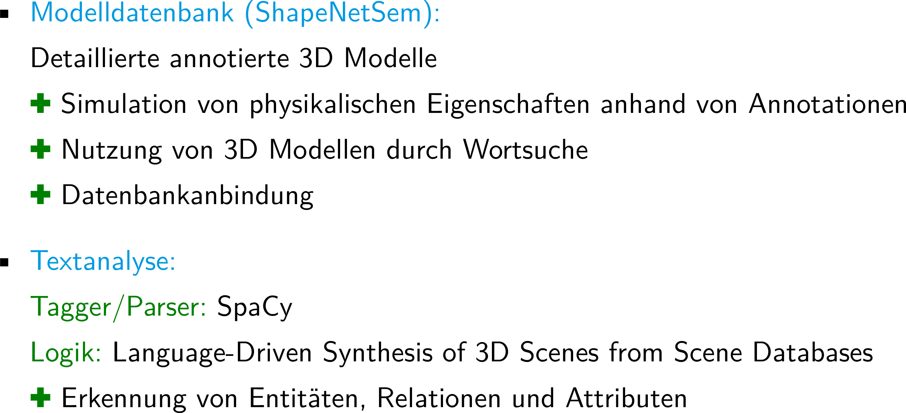
Verwendete Ressourcen
6. Übersicht

Slide 13
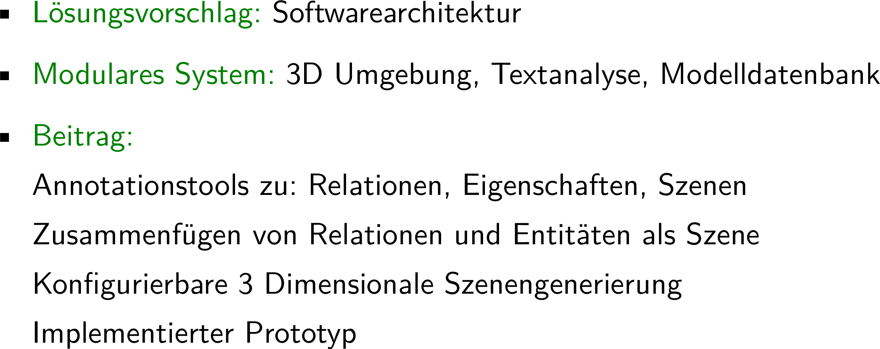
ARES
1. ARES: Annotation von Relationen und Eigenschaften zur Szenengenerierung

Slide 14
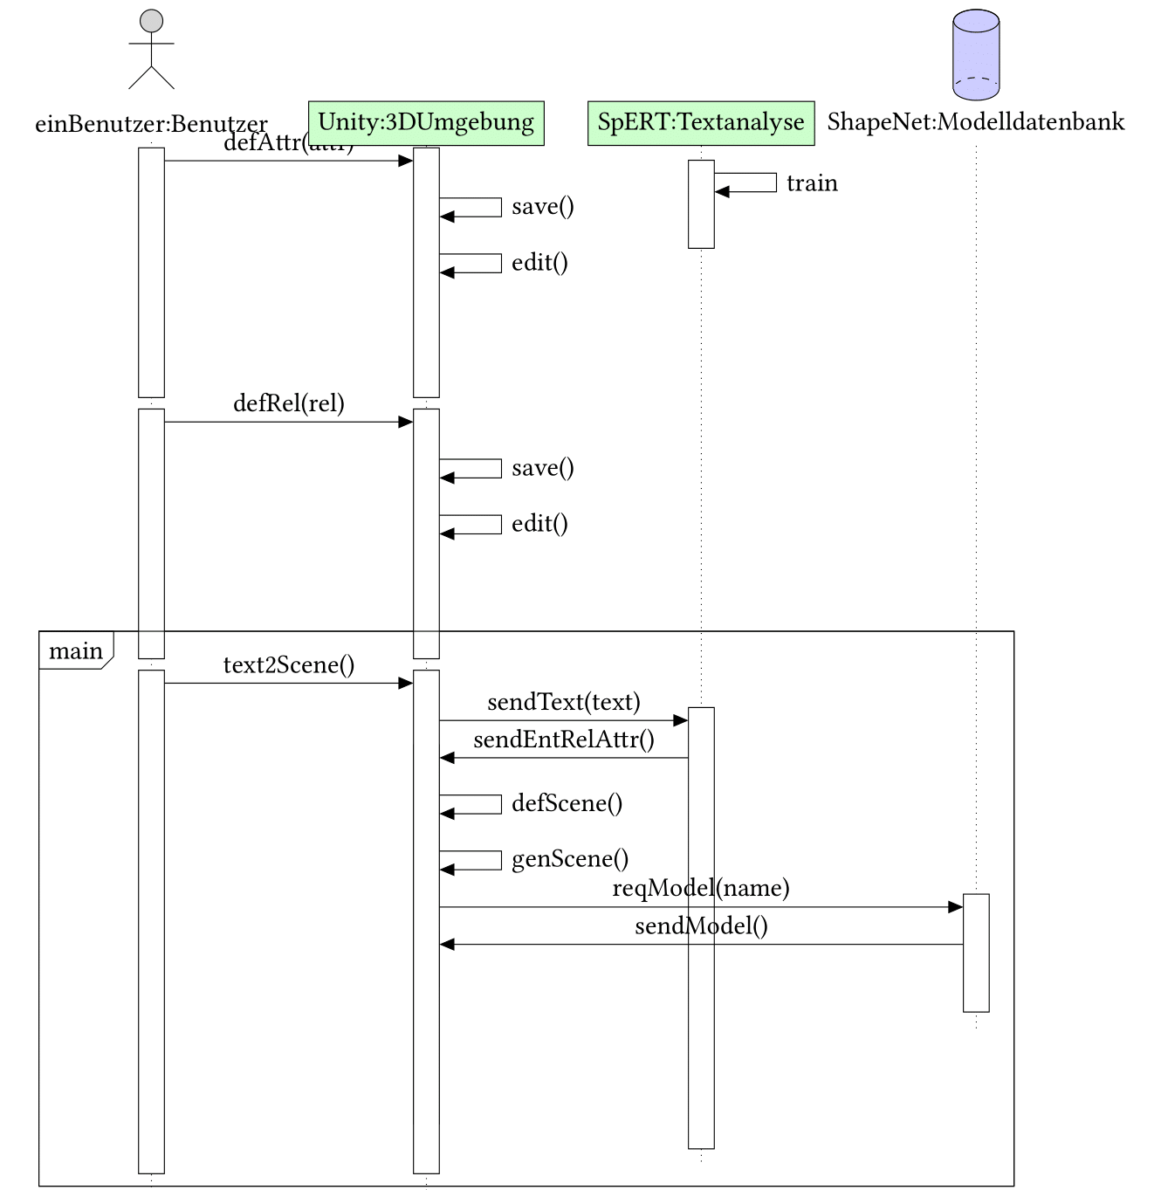
ARES
2. ARES Sequenzdiagramm

Slide 15
ARES
3. Modelldatenbank

Slide 16
ARES
3. Textanalyse

Slide 17
ARES
3. 3D-Umgebung

Slide 18
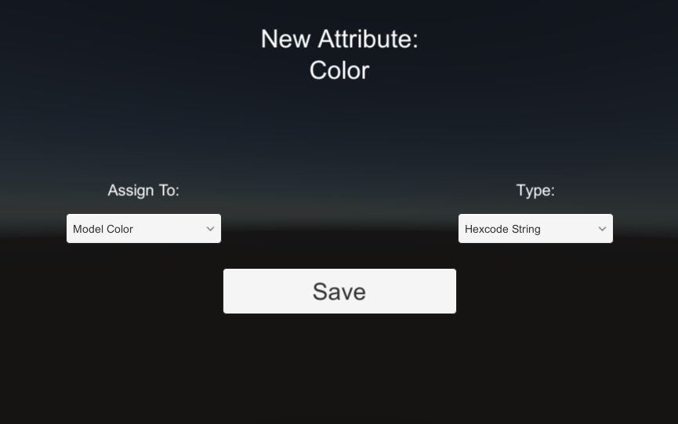
Eigener Lösungsvorschlag
4. Neue Eigenschaften annotieren

Slide 19
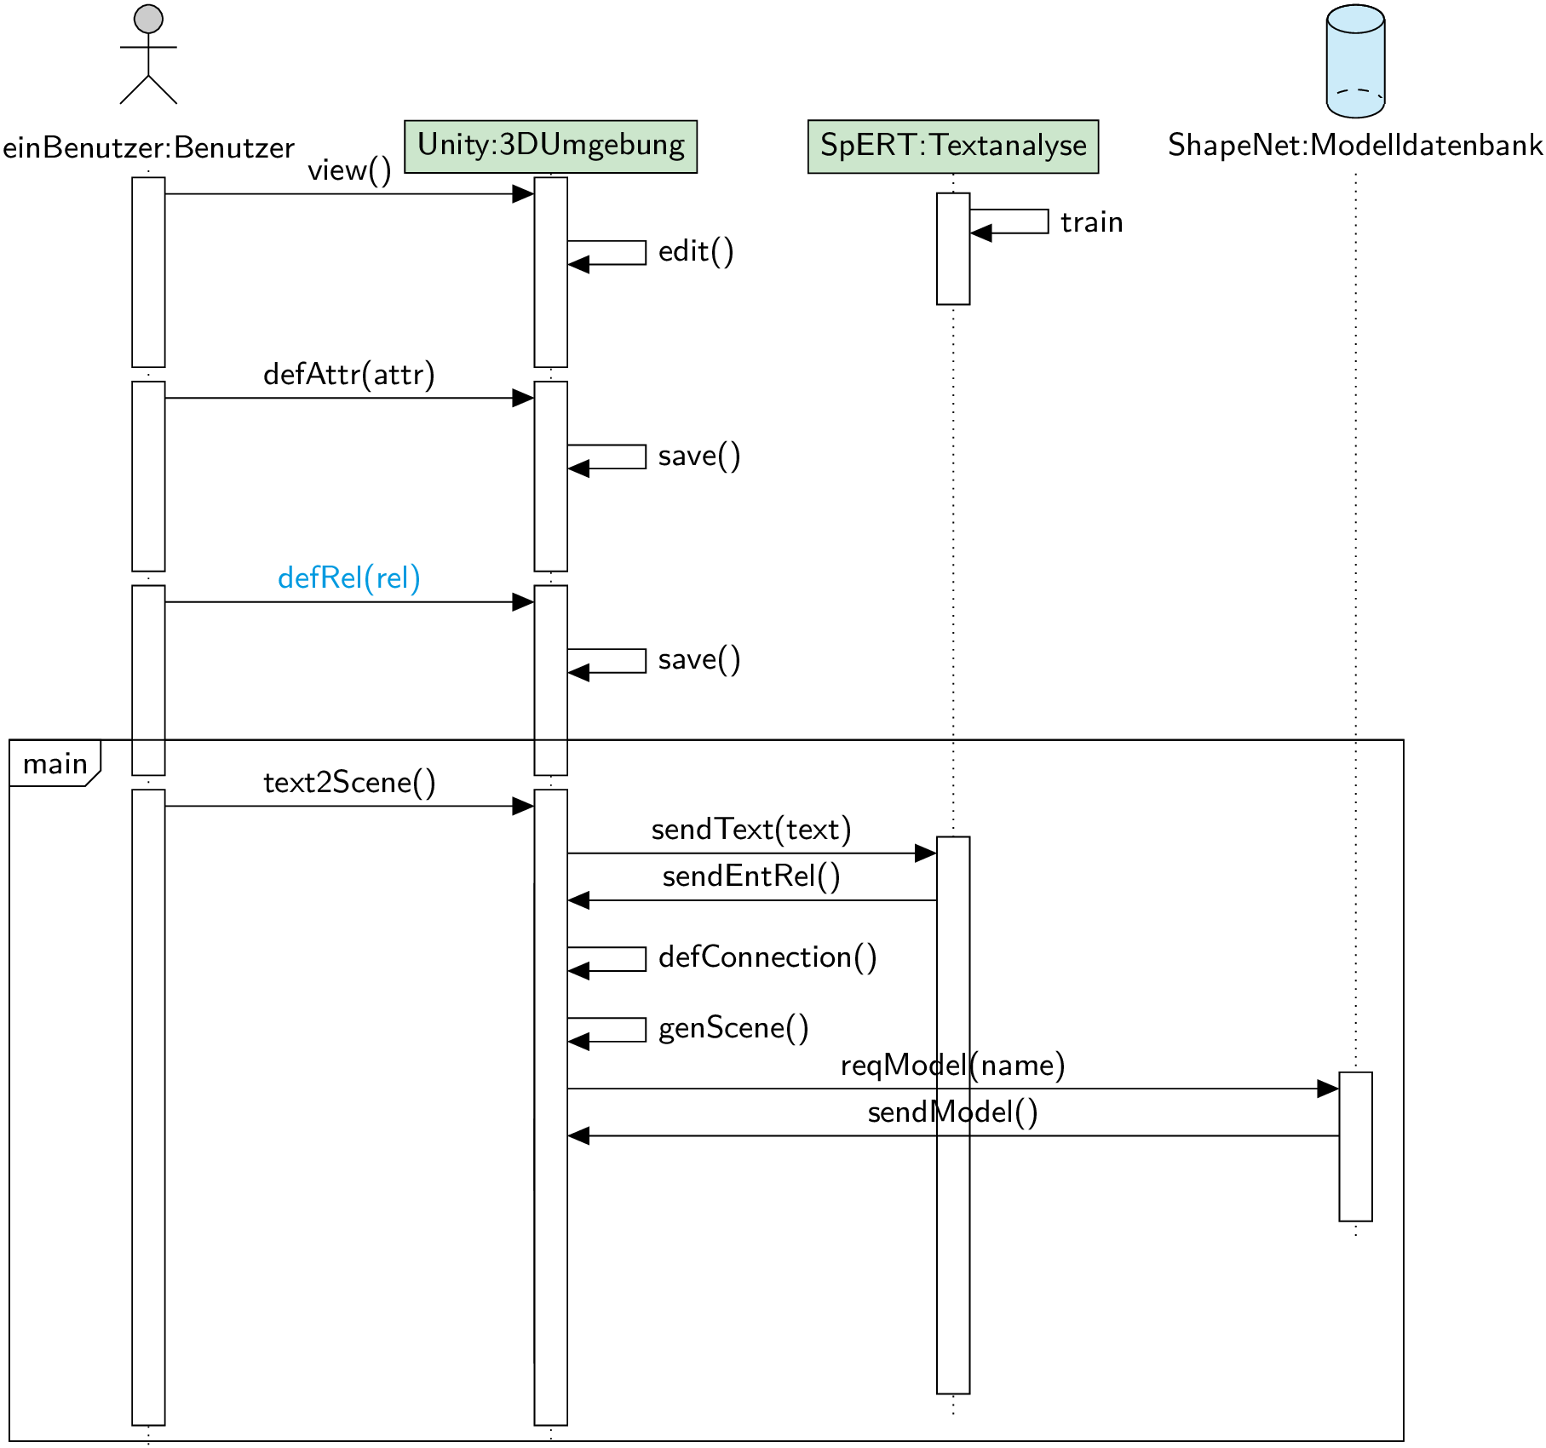
Eigener Lösungsvorschlag
5. Neue Relationen annotieren

Slide 20
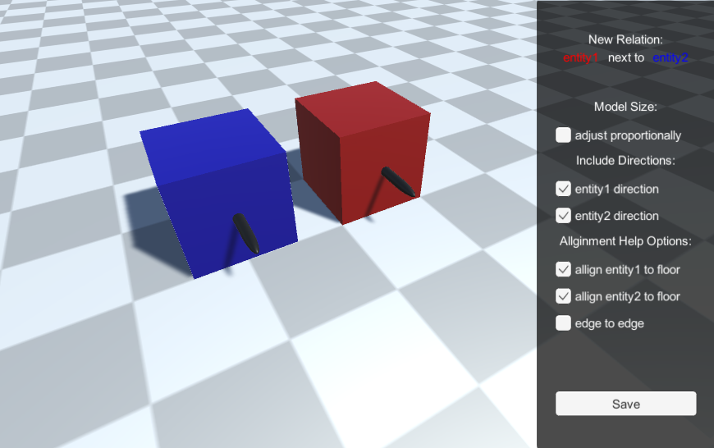
Eigener Lösungsvorschlag
6. Neue Relationen annotieren

Slide 21
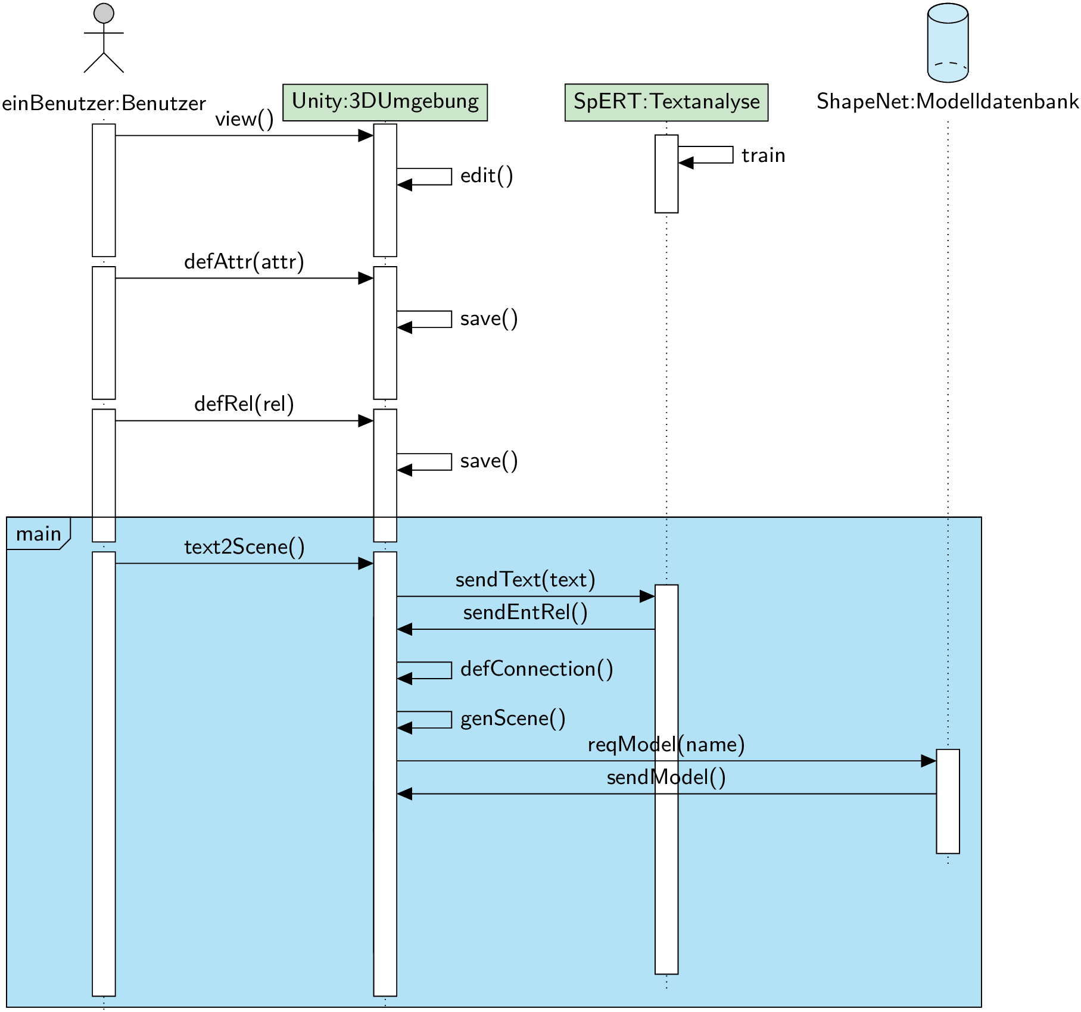
Eigener Lösungsvorschlag
7. Szenengenerierung

Slide 22
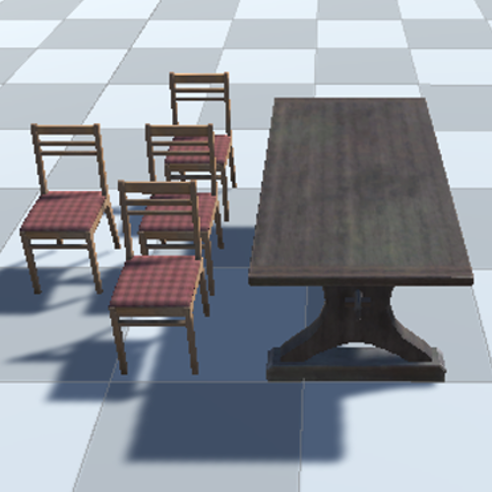
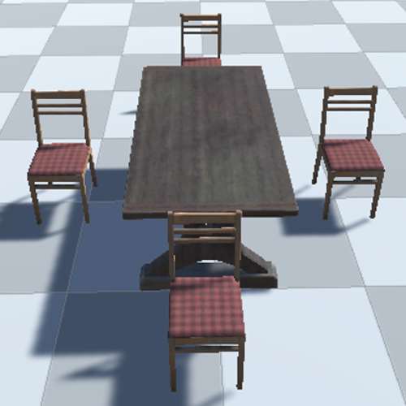
Eigener Lösungsvorschlag
7. Problem bei semantischer Korrektheit

Slide 23
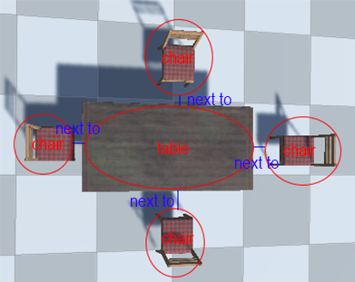
Eigener Lösungsvorschlag
8. Zusammensetzung von Entitäten und Relationen

Slide 24
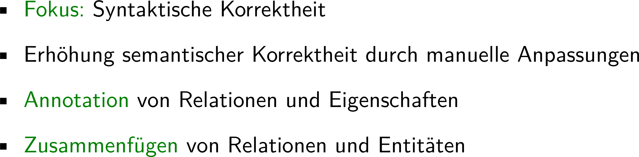
Eigener Lösungsvorschlag
9. Übersicht

Slide 25
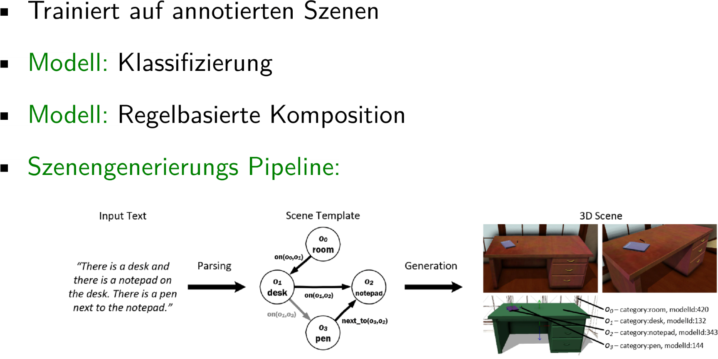
Modelle
1. Text to 3D Scene Generation with Rich Lexical Grounding (Chang et al. 2015)

Slide 26
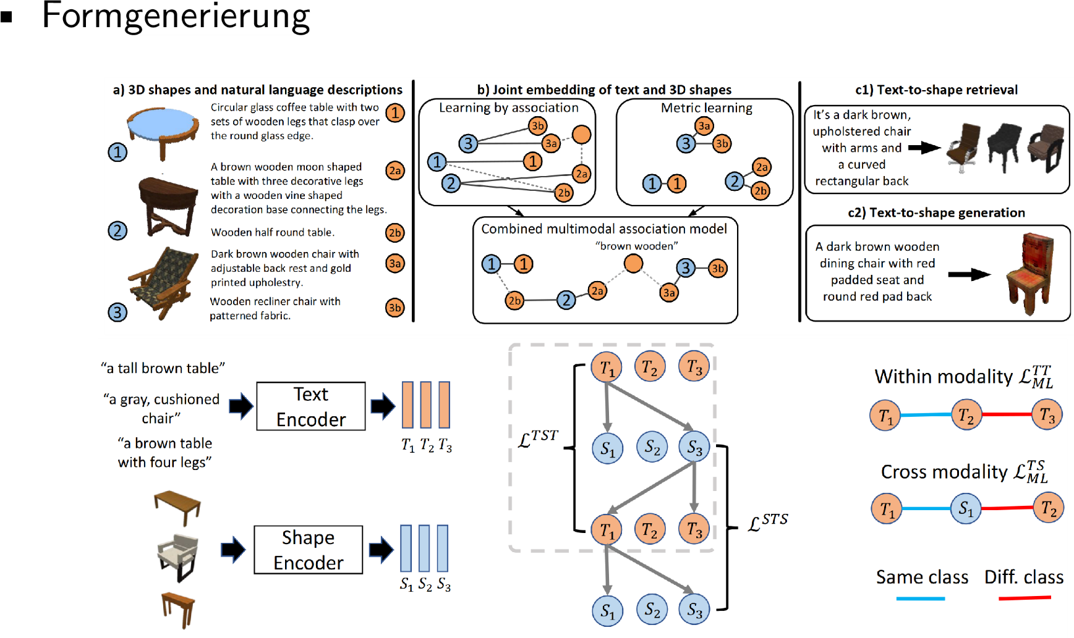
Modelle
2. Text2Shape: Generating Shapes from Natural
Language by Learning Joint Embeddings (Chen et al. 2018)

Slide 27
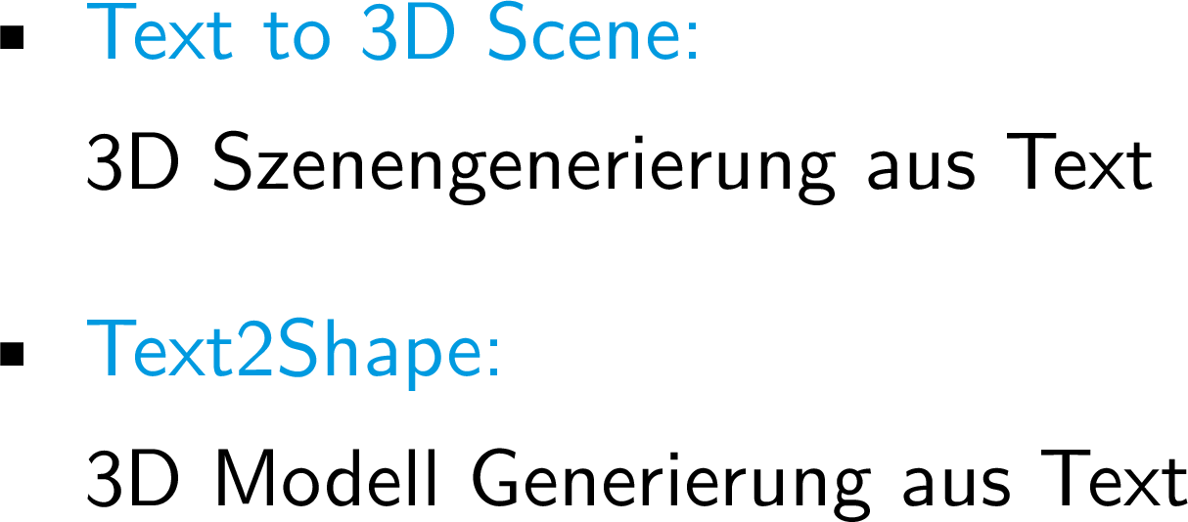
Modelle
3. Übersicht

Slide 29
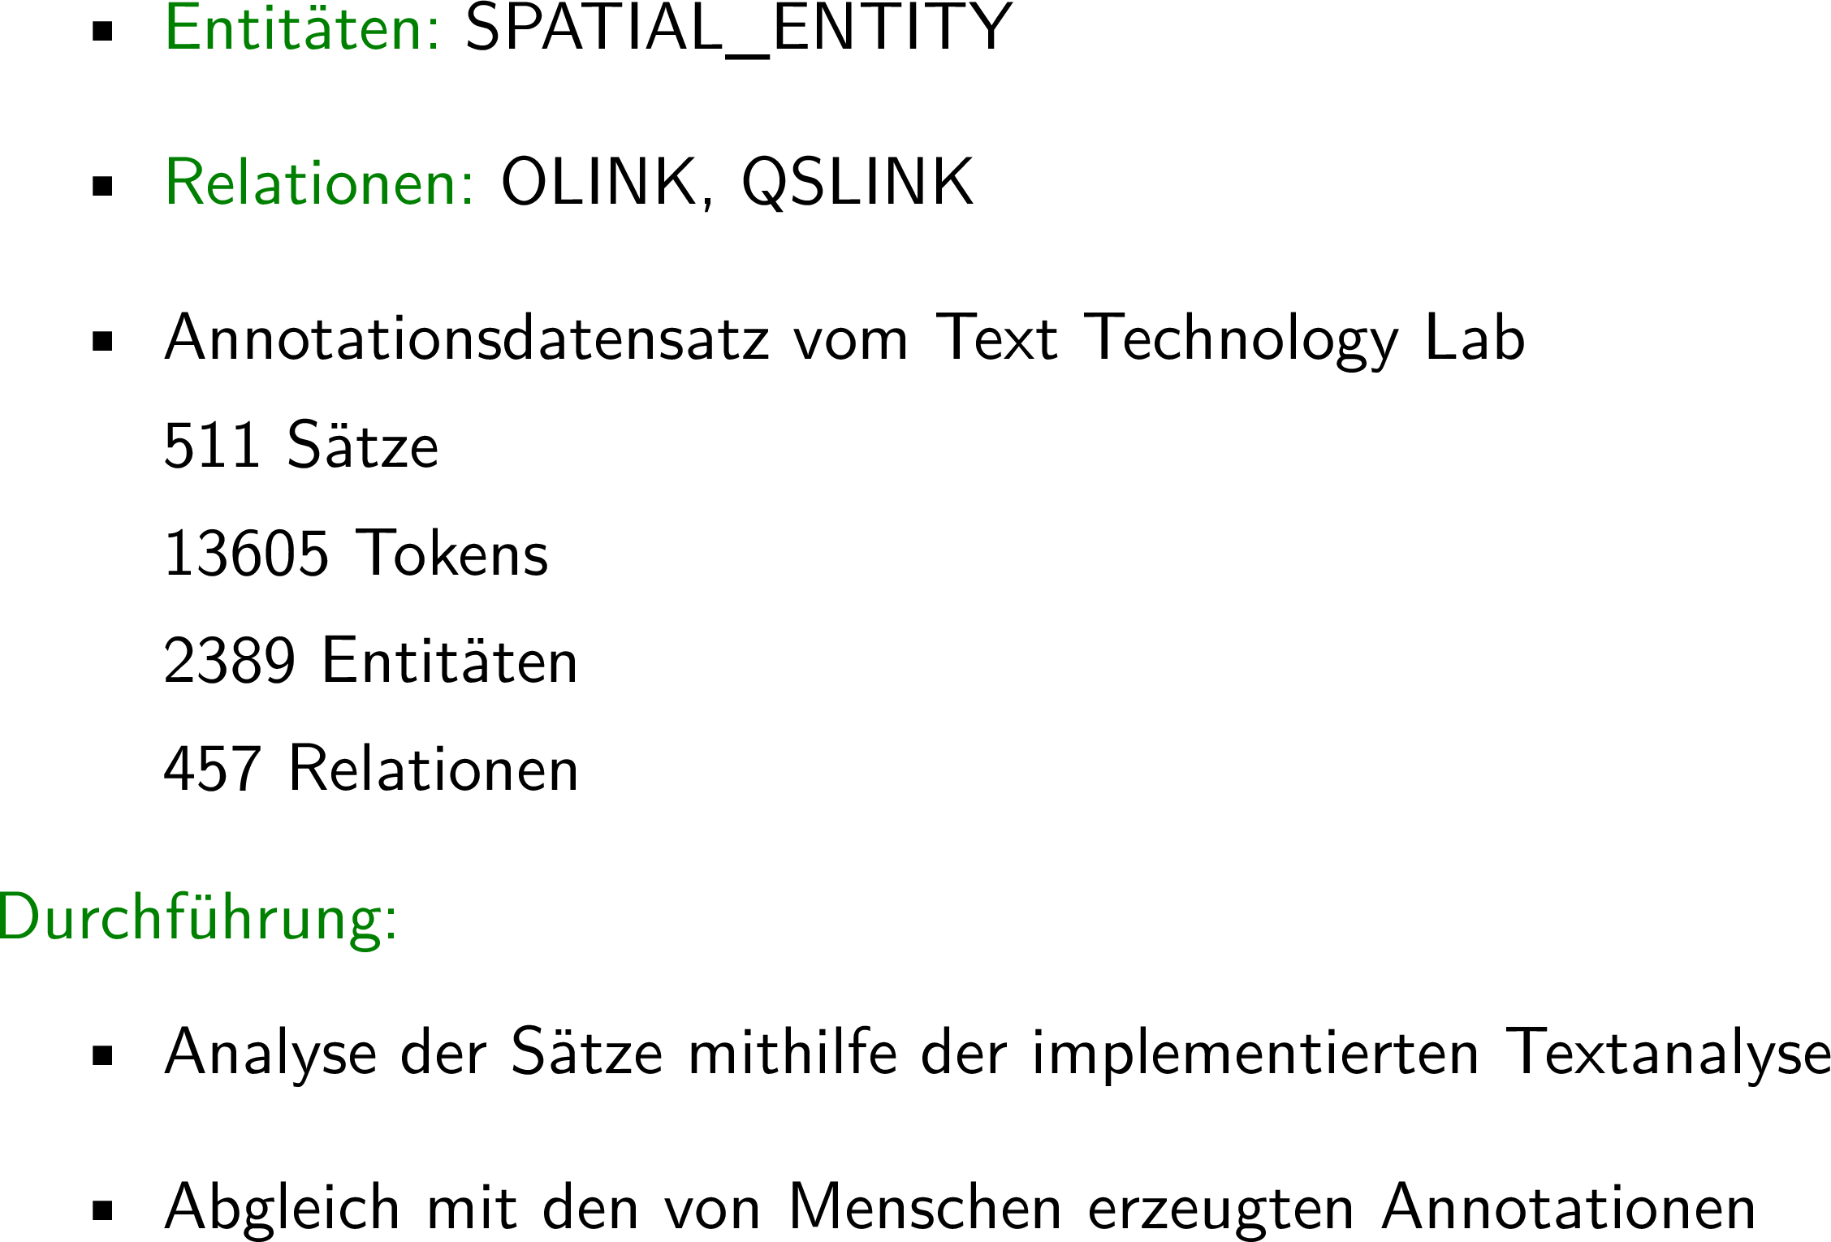
Evaluation
1. Textanalyse – Aufbau
Spatial information (Ide und Pustejovsky 2017)

Slide 30
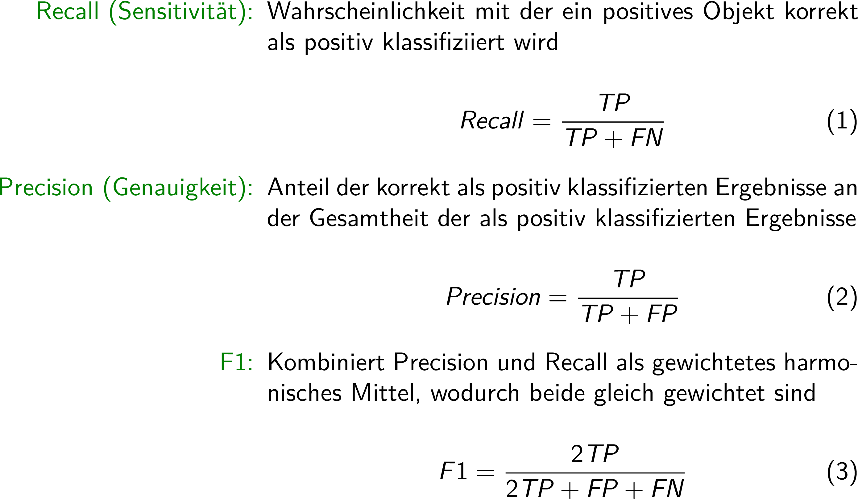
Evaluation
2. Textanalyse – Metriken (Precision and recall 2022)

Slide 31
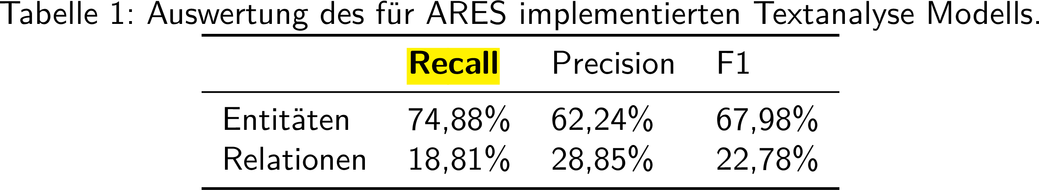
Evaluation
3. Textanalyse – Ergebnisse

Slide 32
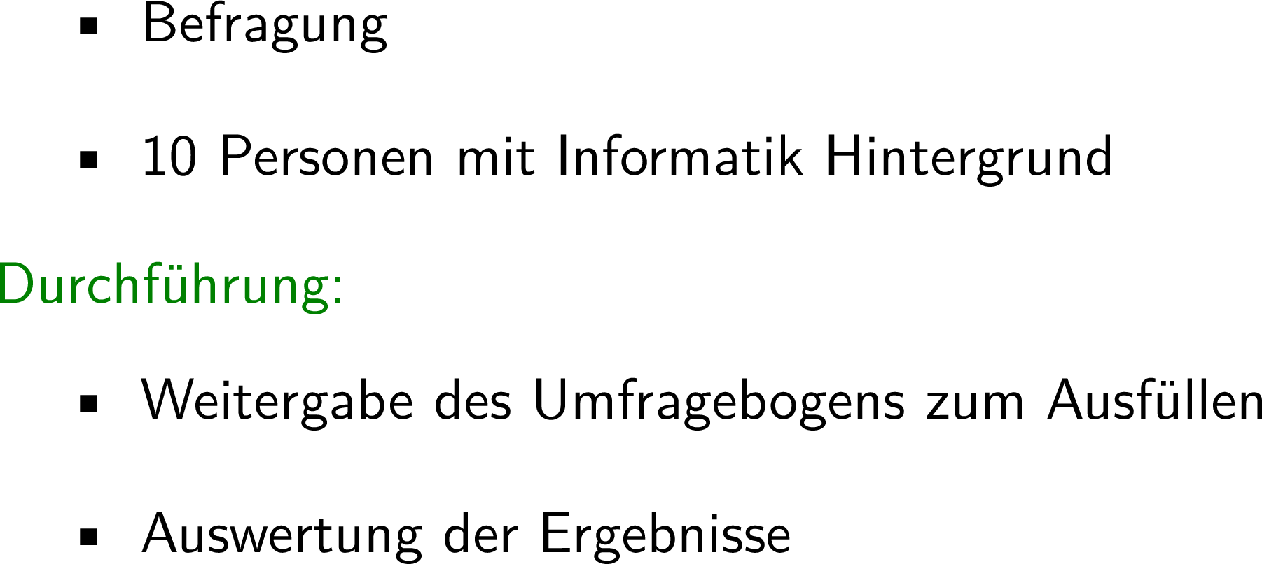
Evaluation
4. Szenengenerierung – Aufbau

Slide 33
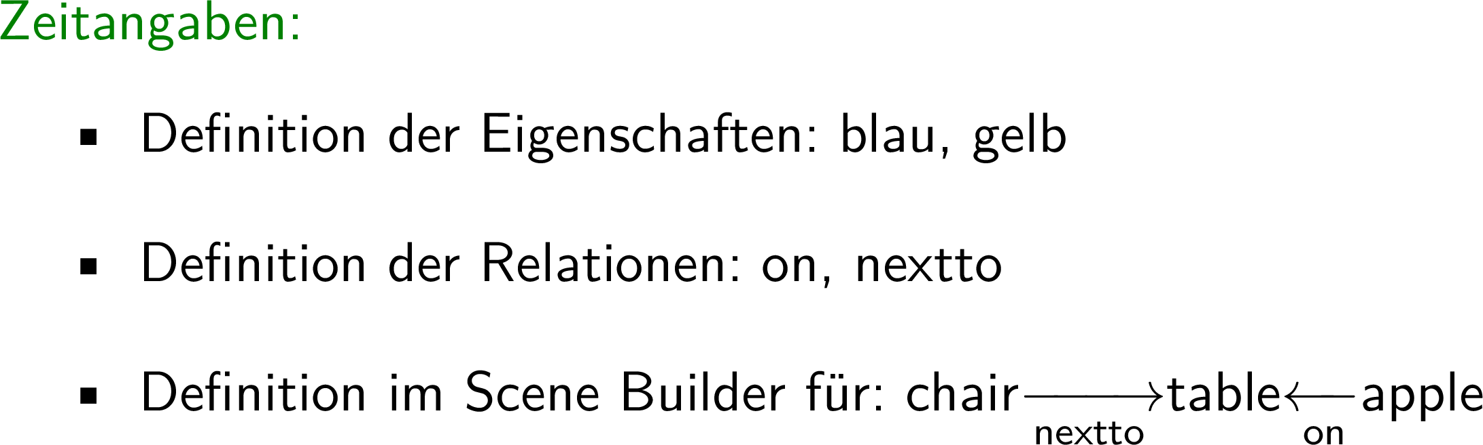
Evaluation
5. Szenengenerierung – Umfragebogen Fragen

Slide 34
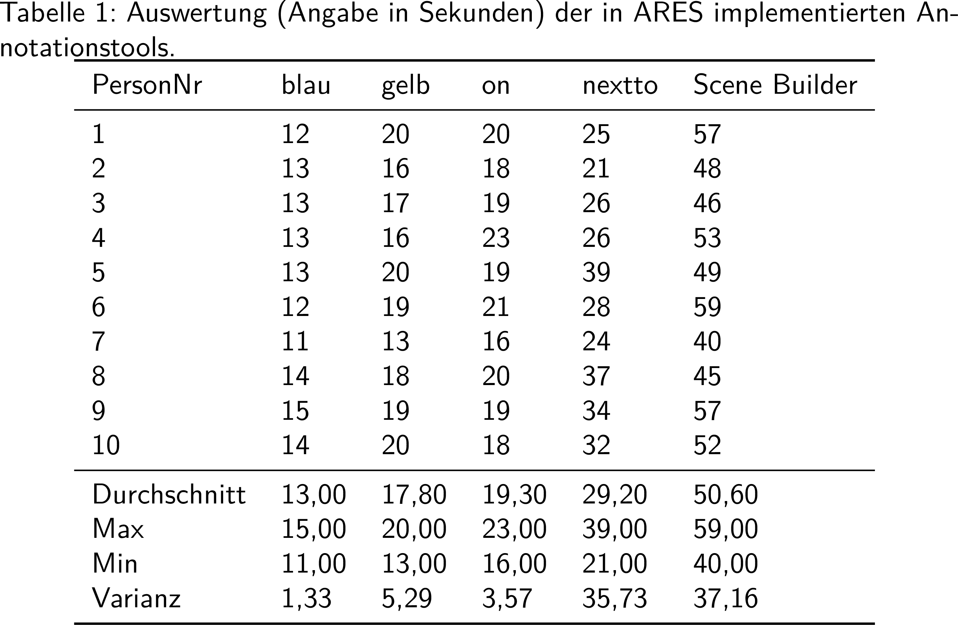
Evaluation
6. Szenengenerierung – Ergebnisse

Slide 35
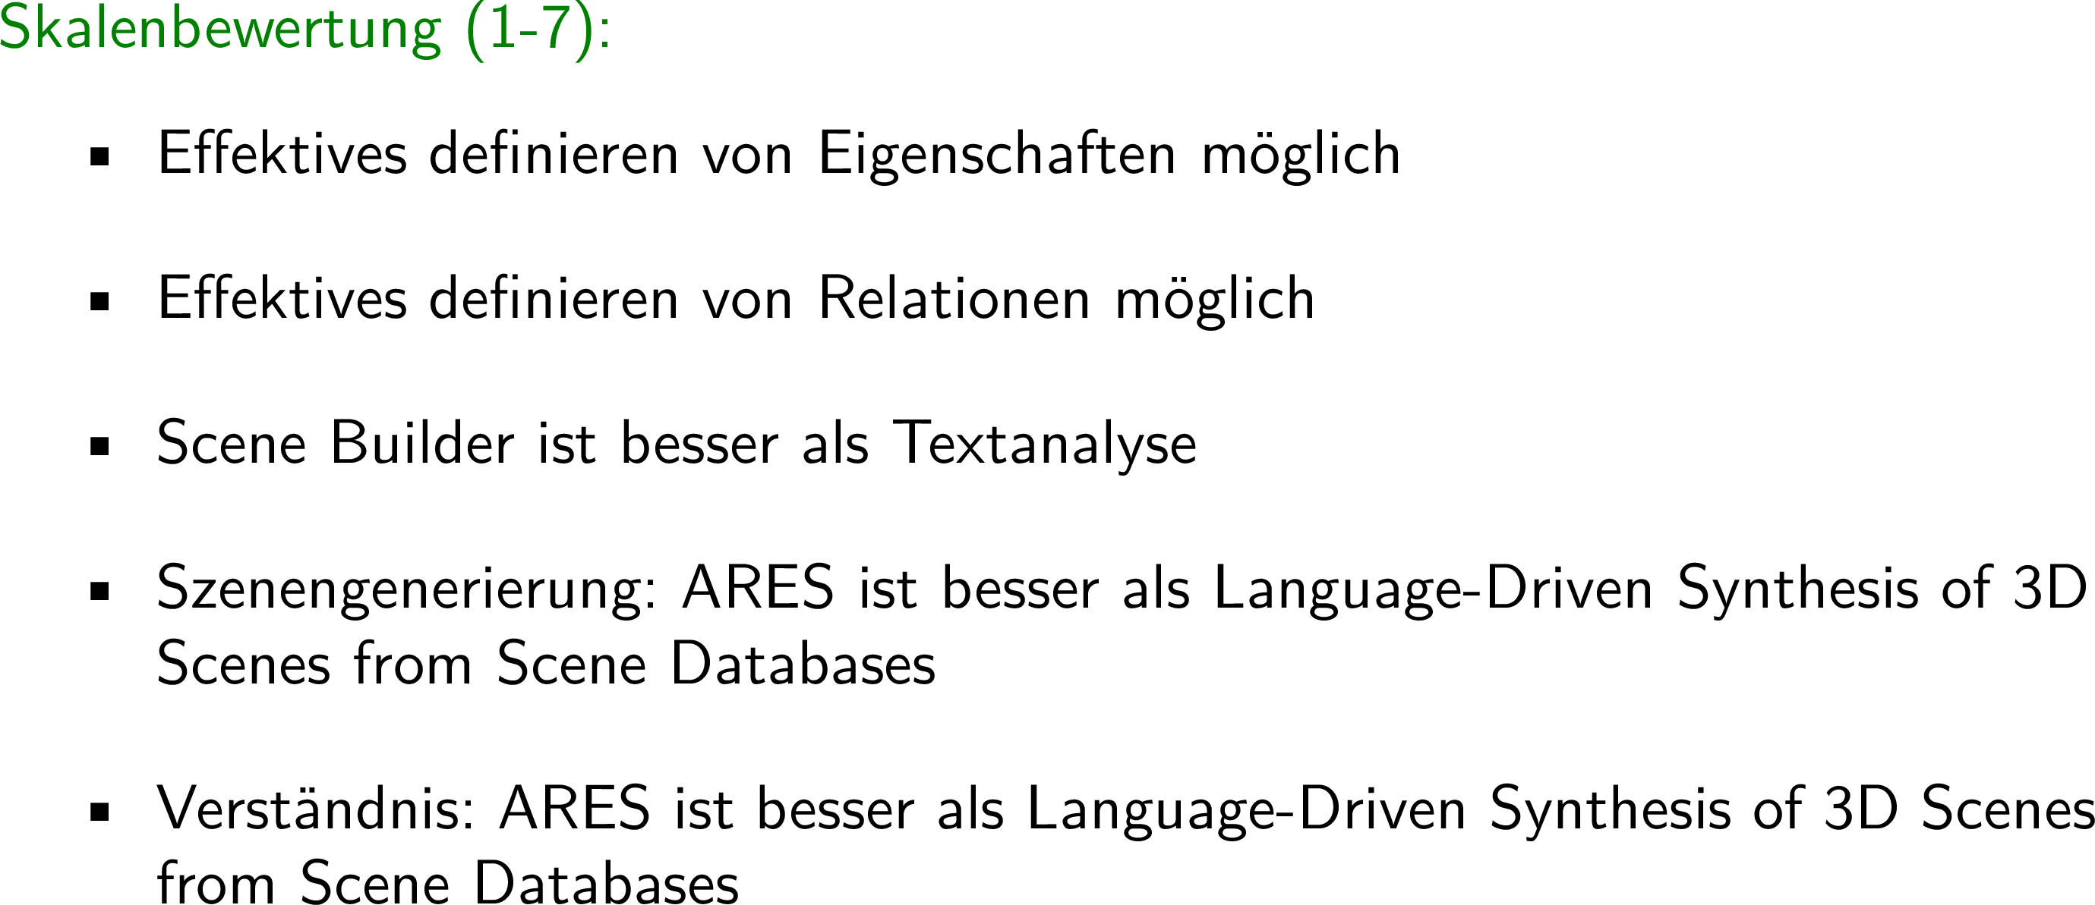
Evaluation
7. Szenengenerierung – Umfragebogen Fragen

Slide 36
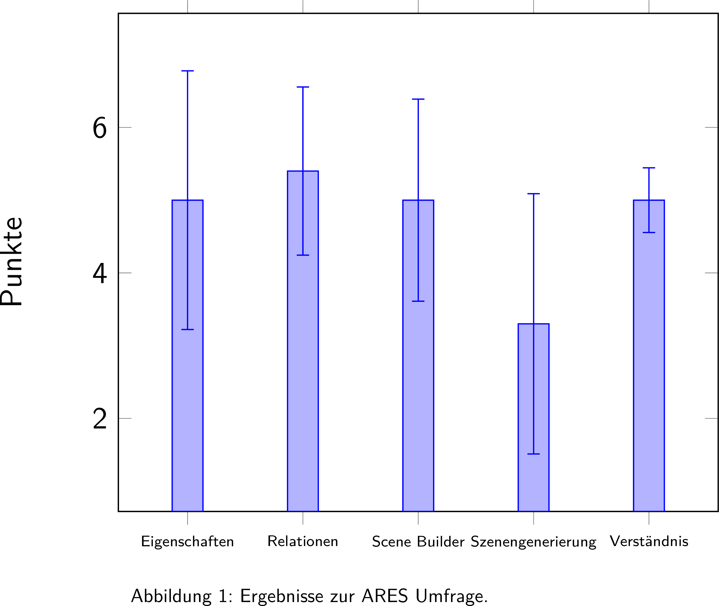
Evaluation
8. Szenengenerierung – Ergebnisse

Slide 38
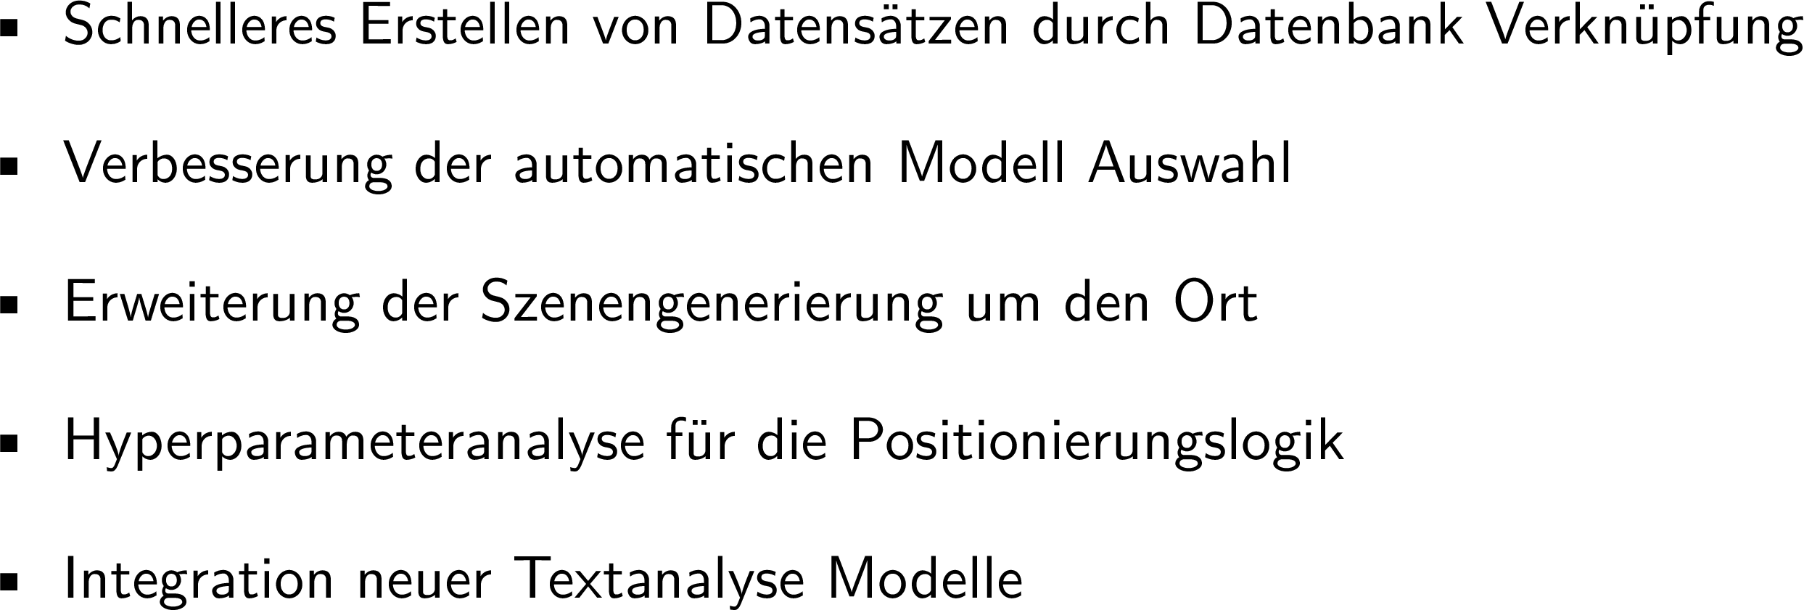
Anregungen
Anregungen für weiterführende Arbeiten

Slide 40
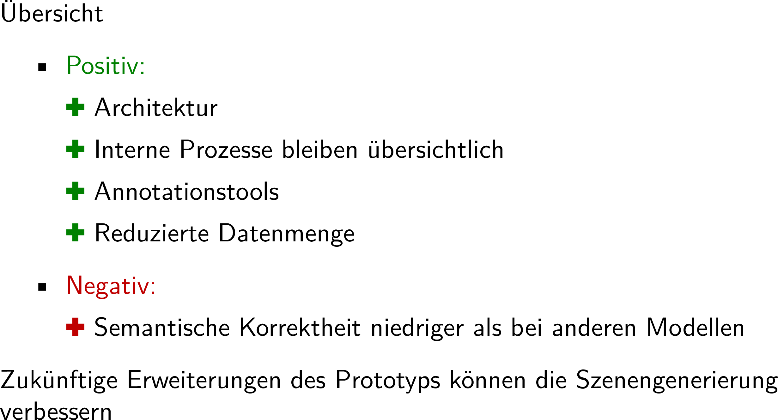
Fazit

Slide 42
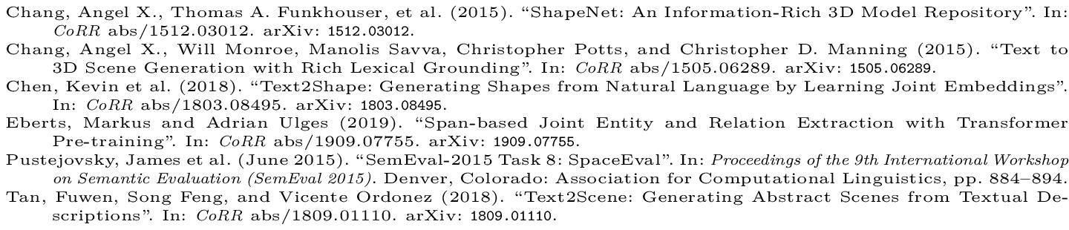
Literatur

